Slide 1

DESENHO DE ARQUITETURA
FASE 5 [HACKATHON] - Health&Med – Agendamento online

Slide 2


Pós tech fiap - HACKATHON fase 5 grupo 19
Daniel Haro
Eduardo Neto
Kenneth Evans

Slide 3

Agenda da apresentação
Capacidade funcionais do MVP
Arquitetura da Solução
System Demo

Slide 4

Storytelling – Jornadas de Usuário e Autenticação
Cadastro do Usuário
Cadastro do Usuário
Autenticação do Usuário
MÉDICO
PACIENTE
MÉDICO
PACIENTE
Envia seus dados
Envia seus dados
Envia seus dados
API USUÁRIOS \ MÉDICOS
API USUÁRIOS \ PACIENTES
API AUTENTICAÇÃO
Retornar o token
Valida dados
Valida dados
Valida dados
Inseri novo registro
Inseri novo registro
Valida a autenticação
USUÁRIO
USUÁRIO
AUTENTICAÇÃO
Inseri novo registro
Inseri novo registro
Retorna os dados do usuário
Consulta o usuário
AUTENTICAÇÃO
AUTENTICAÇÃO
USUÁRIO

Slide 5
Storytelling – Consultar e Gerenciar os Horários dos Médicos
Consultar Horário
Registra Novo Horário
Altera Horário
Exclui Horário
MÉDICO
MÉDICO
MÉDICO
MÉDICO
Envia novo horário
Envia horário existente para alteração
Envia horário existente para exclusão
Consulta
API HORÁRIOS MÉDICOS
API HORÁRIOS MÉDICOS
API HORÁRIOS MÉDICOS
API HORÁRIOS MÉDICOS
Retorna horários encontrados
Consulta horário
Valida dados
Valida dados
Valida dados
Inseri novo horário
Altera horário
Exclui horário
HORÁRIOS MÉDICOS
HORÁRIOS MÉDICOS
HORÁRIOS MÉDICOS
HORÁRIOS MÉDICOS

Slide 6
Storytelling – Agendamentos(Consultar, Solicitar, Confirmar e Cancelar)
Consultar Médicos
Consultar Horários
Solicitar Agendamento
Consultar Agendamentos
Cancelar Agendamento
Confirmar/Cancelar Agendamento
PACIENTE
PACIENTE
PACIENTE
PACIENTE
PACIENTE
MÉDICO
Consulta os horários disponíveis do médico.
Envia os dados para o agendamento
Envia dados para cancelar Agendamento
Envia dados para confirmar ou cancelar um agendamento
Consulta médicos
Consulta
API AGENDAMENTOS
API AGENDAMENTOS
API AGENDAMENTOS
API AGENDAMENTOS
API AGENDAMENTOS
API AGENDAMENTOS
Retorna médicos disponíveis
Consulta médicos
Retorna dias e horários disponíveis
Valida dados
Retorna os dados do agendamento
Valida dados
Consulta agendados
Retorna agendamentos encontrados
Cria o agendamento
USUÁRIOS
HORÁRIOS MÉDICOS
AGENDAMENTOS
AGENDAMENTOS
AGENDAMENTOS
AGENDAMENTOS
Registra nova notificação do agendamento
NOTIFICAÇÕES
Envia e-mail com a confirmação do agendamento
MÉDICO

Slide 7




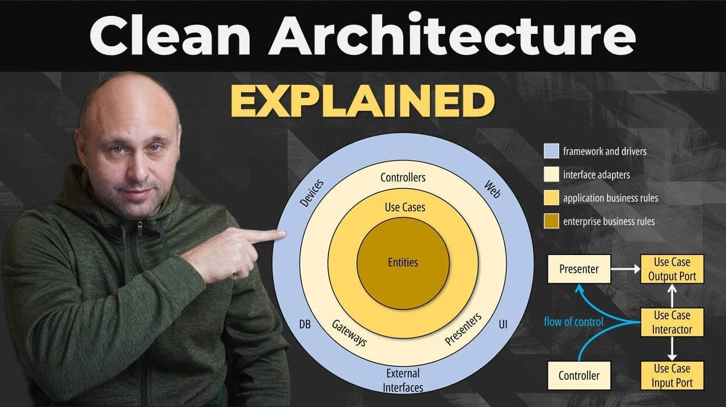









STACKS

Slide 8
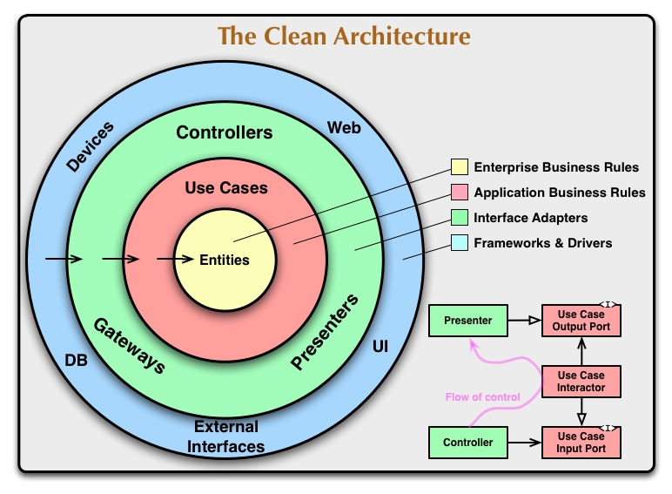




Desenho da Arquitetura
Microservices With Clean Architecture
Microserviço: Cadastro de Usuário - Médico
MÉDICO
API POST http://{host}/users/doctor
MICROSERVICE USERS
SQL SERVER
API
FRAMEWORKS & DRIVES
Gateway
Controller
INTERFACE & ADAPTERS
INTERFACES
UseCases
APPLICATION BUSINESS RULES
Entity
ENTERPRISE BUSINESS RULES
LOGGING
Prometheus:lastet
grafana:master
GitAction
Repositório

Slide 9
Desenho da Arquitetura
Microservices With Clean Architecture
Microserviço: Cadastro de Usuário - Paciente
PACIENTE
API POST http://{host}/users/patient
MICROSERVICE USERS
SQL SERVER
API
FRAMEWORKS & DRIVES
Gateway
Controller
INTERFACE & ADAPTERS
INTERFACES
UseCases
APPLICATION BUSINESS RULES
Entity
ENTERPRISE BUSINESS RULES
LOGGING
Prometheus:lastet
grafana:master
GitAction
Repositório

Slide 10
Desenho da Arquitetura
Microservices With Clean Architecture
Microserviço: Autenticação
MÉDICO
PACIENTE
API POST http://{host}/auth
MICROSERVICE AUTH
SQL SERVER
API
FRAMEWORKS & DRIVES
Gateway
Controller
INTERFACE & ADAPTERS
INTERFACES
UseCases
APPLICATION BUSINESS RULES
Entity
ENTERPRISE BUSINESS RULES
LOGGING
Prometheus:lastet
grafana:master
GitAction
Repositório

Slide 11
Desenho da Arquitetura
Microservices With Clean Architecture
Microserviço: Consulta Horários dos Médicos
MÉDICO
API GET http://{host}/doctorstimetables
MICROSERVICE DOCTORSTIMETABLES
SQL SERVER
REDIS
API
FRAMEWORKS & DRIVES
Gateway
Controller
INTERFACE & ADAPTERS
INTERFACES
UseCases
APPLICATION BUSINESS RULES
Entity
ENTERPRISE BUSINESS RULES
LOGGING
Prometheus:lastet
grafana:master
GitAction
Repositório

Slide 12
Desenho da Arquitetura
Microservices With Clean Architecture
Microserviço: Criar Novo Horário do Médico
MÉDICO
API POST http://{host}/doctorstimetables
MICROSERVICE DOCTORSTIMETABLES
CONSULTA HORÁRIO API
RABBITMQ
API
FRAMEWORKS & DRIVES
Gateway
Controller
INTERFACE & ADAPTERS
INTERFACES
UseCases
APPLICATION BUSINESS RULES
Entity
ENTERPRISE BUSINESS RULES
LOGGING
Prometheus:lastet
grafana:master
GitAction
Repositório

Slide 13
Desenho da Arquitetura
Microservices With Clean Architecture
Microserviço: Alterar Horário do Médico
MÉDICO
API PUT http://{host}/doctorstimetables/{id}
MICROSERVICE DOCTORSTIMETABLES
CONSULTA HORÁRIO API
RABBITMQ
API
FRAMEWORKS & DRIVES
Gateway
Controller
INTERFACE & ADAPTERS
INTERFACES
UseCases
APPLICATION BUSINESS RULES
Entity
ENTERPRISE BUSINESS RULES
LOGGING
Prometheus:lastet
grafana:master
GitAction
Repositório

Slide 14
Desenho da Arquitetura
Microservices With Clean Architecture
Microserviço: Excluir Horário do Médico
MÉDICO
API DELETE http://{host}/doctorstimetables/{id}
MICROSERVICE DOCTORSTIMETABLES
CONSULTA HORÁRIO API
RABBITMQ
API
FRAMEWORKS & DRIVES
Gateway
Controller
INTERFACE & ADAPTERS
INTERFACES
UseCases
APPLICATION BUSINESS RULES
Entity
ENTERPRISE BUSINESS RULES
LOGGING
Prometheus:lastet
grafana:master
GitAction
Repositório

Slide 15
Desenho da Arquitetura
Microservices With Clean Architecture
Microserviço: Consulta de Médicos para Agendamento
PACIENTE
API GET http://{host}/appointments/doctors
MICROSERVICE APPOINTMENTS
SQL SERVER
REDIS
API
FRAMEWORKS & DRIVES
Gateway
Controller
INTERFACE & ADAPTERS
INTERFACES
UseCases
APPLICATION BUSINESS RULES
Entity
ENTERPRISE BUSINESS RULES
LOGGING
Prometheus:lastet
grafana:master
GitAction
Repositório

Slide 16
Desenho da Arquitetura
Microservices With Clean Architecture
Microserviço: Consulta de Horários para Agendamento
PACIENTE
API GET http://{host}/appointments/{iddoctor}/doctorstimetables
MICROSERVICE APPOINTMENTS
SQL SERVER
API
FRAMEWORKS & DRIVES
Gateway
Controller
INTERFACE & ADAPTERS
INTERFACES
UseCases
APPLICATION BUSINESS RULES
Entity
ENTERPRISE BUSINESS RULES
LOGGING
Prometheus:lastet
grafana:master
GitAction
Repositório

Slide 17
Desenho da Arquitetura
Microservices With Clean Architecture
Microserviço: Consulta de Agendamento
PACIENTE
API GET http://{host}/appointment
MICROSERVICE APPOINTMENTS
SQL SERVER
API
FRAMEWORKS & DRIVES
Gateway
Controller
INTERFACE & ADAPTERS
INTERFACES
UseCases
APPLICATION BUSINESS RULES
Entity
ENTERPRISE BUSINESS RULES
LOGGING
Prometheus:lastet
grafana:master
GitAction
Repositório

Slide 18
Desenho da Arquitetura
Microservices With Clean Architecture
Microserviço: Cadastro de Agendamento - Paciente
PACIENTE
API POST http://{host}/appointments/{iddoctor}
MICROSERVICE USERS
SQL SERVER
NOTIFICAÇÃO MQ
API
FRAMEWORKS & DRIVES
Gateway
Controller
INTERFACE & ADAPTERS
INTERFACES
UseCases
APPLICATION BUSINESS RULES
Entity
ENTERPRISE BUSINESS RULES
LOGGING
Prometheus:lastet
grafana:master
GitAction
Repositório

Slide 19
Desenho da Arquitetura
Microservices With Clean Architecture
Microserviço: Confirmar/Cancelar Agendamento - Médico
Médico
API POST http://{host}/confirm?idAppointment={idAppointment}&isConfirmed={isConfirmed}
MICROSERVICE USERS
SQL SERVER
API
FRAMEWORKS & DRIVES
Gateway
Controller
INTERFACE & ADAPTERS
INTERFACES
UseCases
APPLICATION BUSINESS RULES
Entity
ENTERPRISE BUSINESS RULES
LOGGING
Prometheus:lastet
grafana:master
GitAction
Repositório

Slide 20
Desenho da Arquitetura
Microservices With Clean Architecture
Microserviço: Cancelar Agendamento - Paciente
Paciente
API DELETE http://{host}/appointment/{idAppointment}
MICROSERVICE USERS
SQL SERVER
API
FRAMEWORKS & DRIVES
Gateway
Controller
INTERFACE & ADAPTERS
INTERFACES
UseCases
APPLICATION BUSINESS RULES
Entity
ENTERPRISE BUSINESS RULES
LOGGING
Prometheus:lastet
grafana:master
GitAction

Slide 21

Desenho da Arquitetura
Microservices With Clean Architecture
Microserviço: Batchs
BATCHS
Notificações
WORKER CONSUMER
SQL SERVER
RABBITMQ
WORKER
FRAMEWORKS & DRIVES
Gateway
Controller
INTERFACE & ADAPTERS
INTERFACES
UseCases
APPLICATION BUSINESS RULES
Entity
ENTERPRISE BUSINESS RULES
LOGGING
Prometheus:lastet
grafana:master
GitAction
Repositório

Slide 22
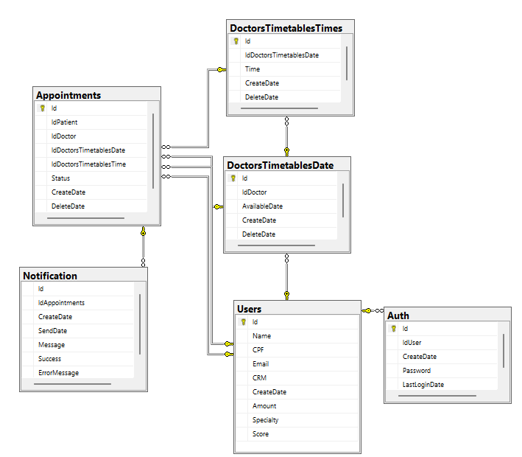
Desenho da Arquitetura
Microservices With Clean Architecture
DER - Modelo de Dados

Slide 23
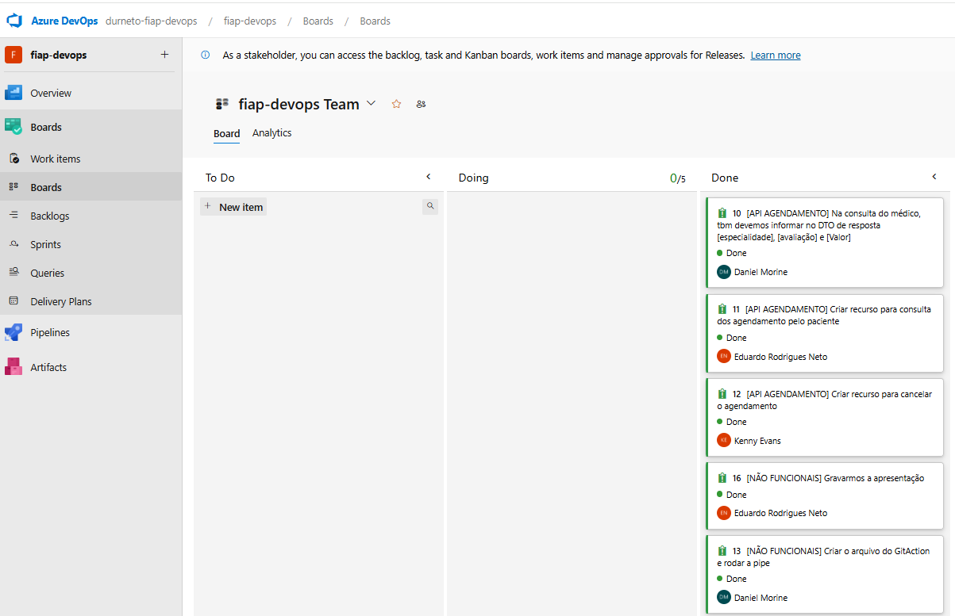
Metodologia de Gestão
Azure DevOps
Ágil Kanban

Slide 24

Obrigado
https://github.com/codes-and-technology/medico

Slide 25
Desenho da Arquitetura
Microservices With Clean Architecture
Microserviço: Autenticação
MÉDICO
PACIENTE
API POST http://{host}/auth
MICROSERVICE AUTH
SQL SERVER
API AUTH
API
FRAMEWORKS & DRIVES
Gateway
Controller
INTERFACE & ADAPTERS
INTERFACES
UseCases
APPLICATION BUSINESS RULES
Entity
ENTERPRISE BUSINESS RULES
LOGGING
Prometheus:lastet
grafana:master
GitAction
Repositório

Slide 26
Apresentação do Fonte

Slide 27
Apresentação da papiline com GitActions

Slide 28
Microserviços se Comunicando via Mensageria

Slide 29

Apresentação da Monitoração

Slide 30
Apresentação da Monitoração

